Slide 1
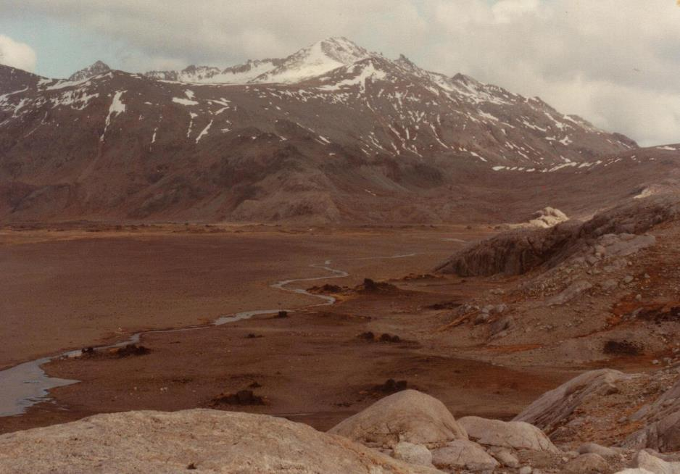
Lorient Vous Présente L’ Île Kerguelen
Paysage de la péninsule Rallier du Baty.

Slide 2
Les îles Kerguelen1,2, l'archipel Kerguelen3, l’archipel des Kerguelen1,4 ou simplement les Kerguelen, parfois surnommées « îles de la Désolation » ou familièrement abrégées « Ker » par les habitués, sont un archipel français d'îles sub-antarctiques tout au sud de l'océan Indien. Elles constituent l'un des cinq districts des Terres australes et antarctiques françaises (TAAF).
Elles sont éloignées de plus de 3 245 km de Madagascar, terre à habitat permanent la plus proche. L'île principale, la Grande Terre, qui représente plus de 90 % de la surface, est la troisième plus grande île française (après la Grande Terre de la Nouvelle-Calédonie et la Corse). C'est également la plus grande de toutes les îles sub-antarctiques (devant la Malouine orientale).
Ces îles, d'origine volcanique, au relief montagneux, culminent à 1 850 m, au mont Ross. Les côtes, très découpées, sont entaillées de fjords profonds. L'intérieur des terres est parsemé de nombreux lacs et étangs. La région occidentale est surmontée par la calotte glaciaire Cook qui s'étend sur 400 km2.

Slide 3
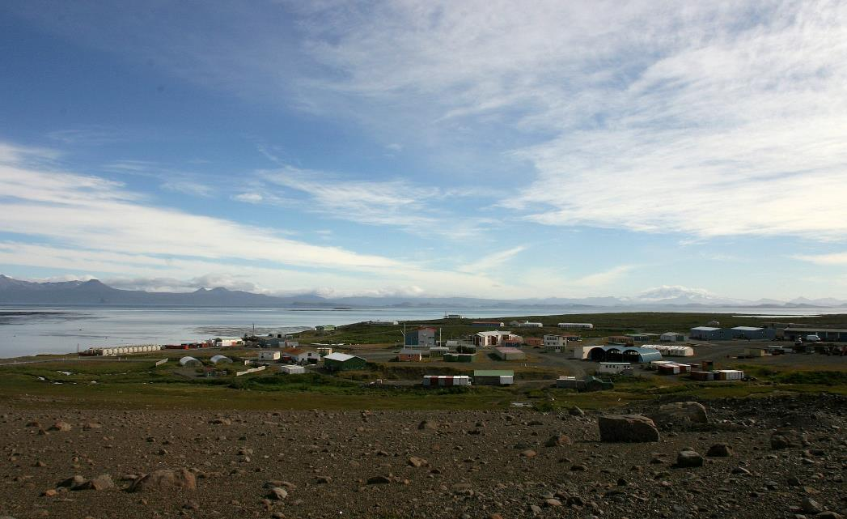
Port-aux-Français dans le golfe du Morbihan

Slide 4
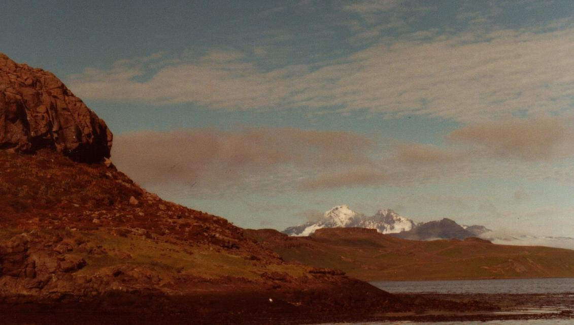
Le mont Ross vue du golfe du Morbihan.

Slide 5
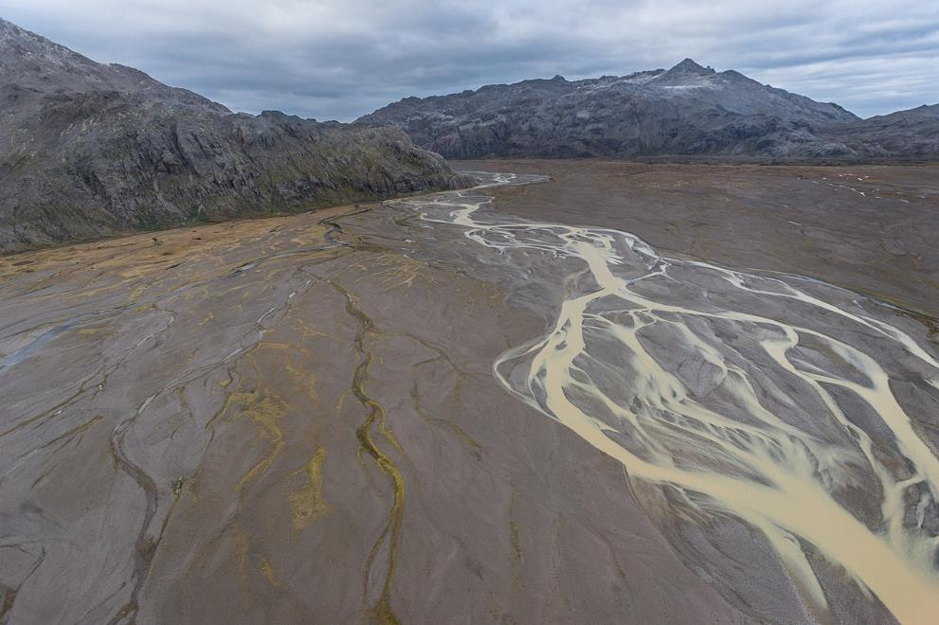
Plus de détails
Chenaux anastomosés dans la vallée de Larmor dans la péninsule Rallier du Baty.

Slide 6
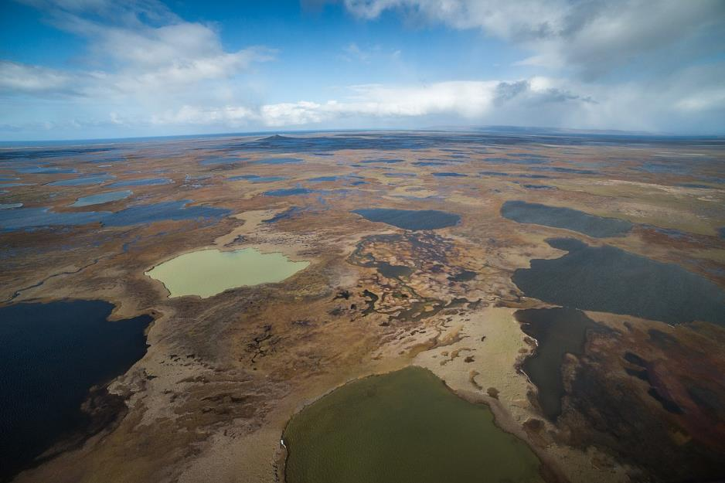
Plus de détails
Étangs sur la péninsule Courbet.

Slide 7
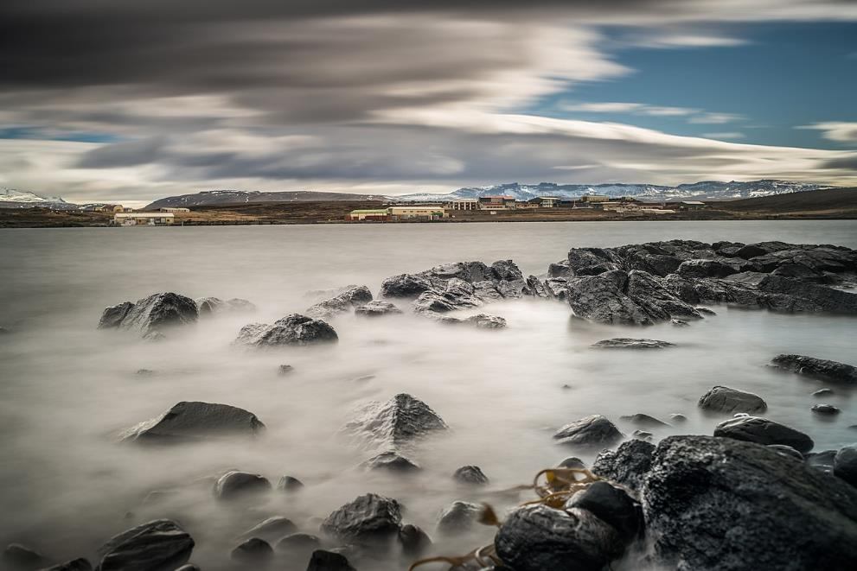
Port-aux-Français, Kerguelen

Slide 8
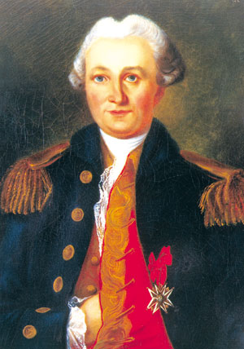
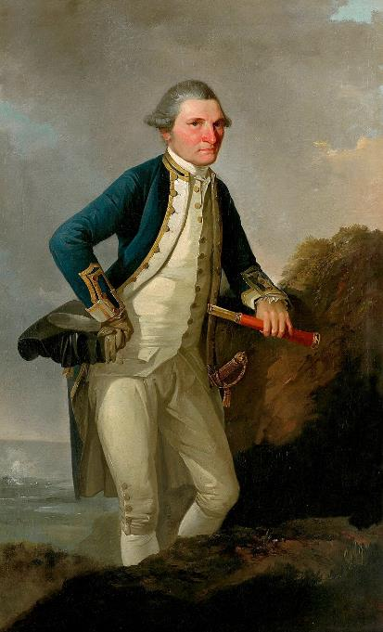
Yves de Kerguelen vers 1780 (g.) et James Cook (d.) en 1776.
2
1
Yves de Kerguelen vers 1780 (g.) et James Cook (d.) en 1776.

Slide 9
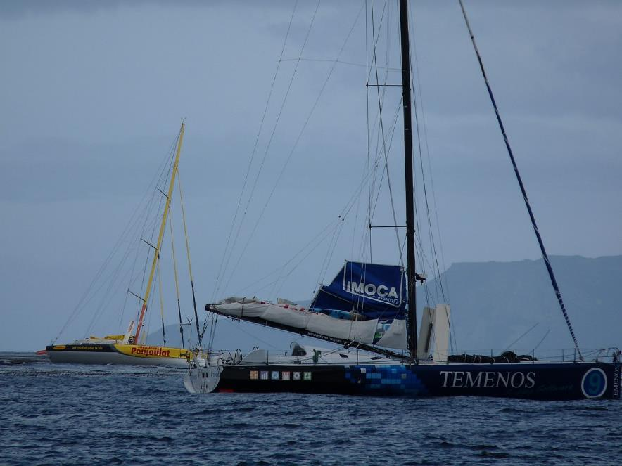
Temenos et Cheminées Poujoulat , deux voiliers courants le Vendée Globe 2008-2009 en escale technique pour réparation devant la base de Port-aux-Français , aux Kerguelen.

Slide 10
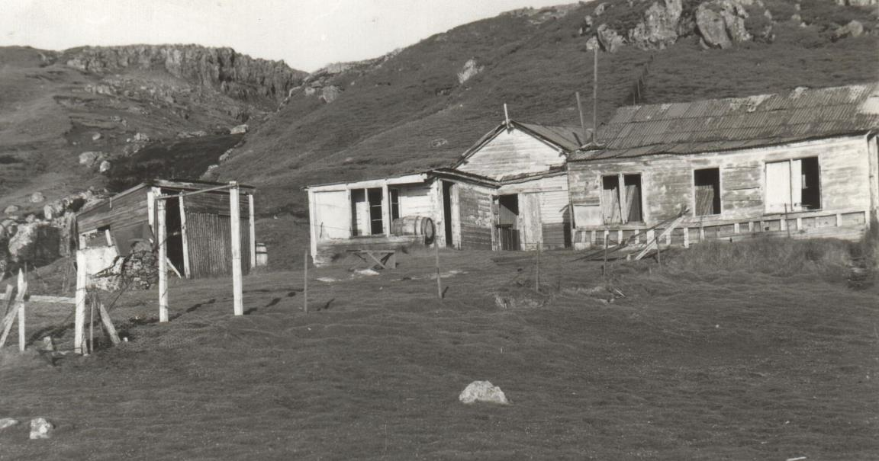
Ferme abandonnée de Port-Couvreux.

Slide 11
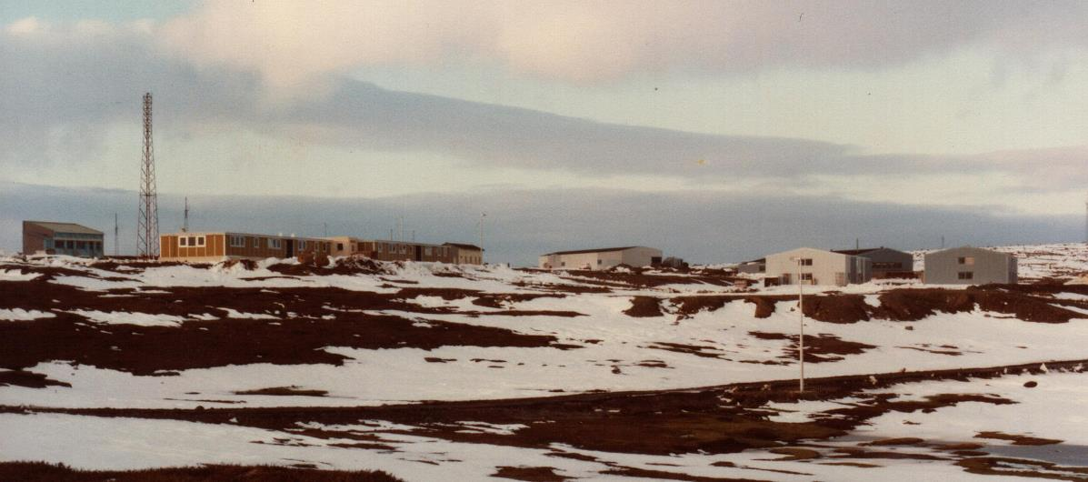
Port-aux-Français (îles Kerguelen) station permanente, vue partielle (1983).

Slide 12
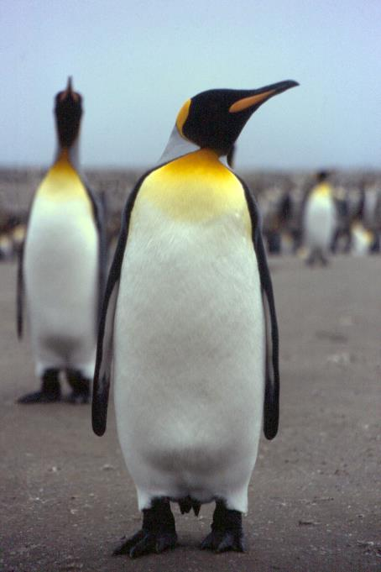
Manchots royaux.

Slide 13
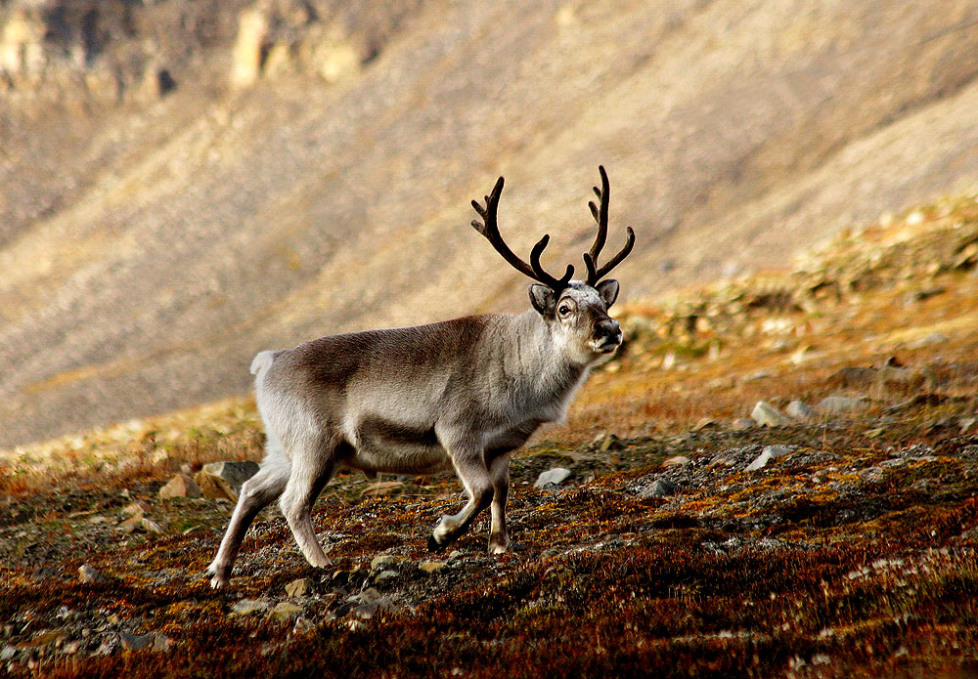
Les rennes introduits par l'homme.

Slide 14
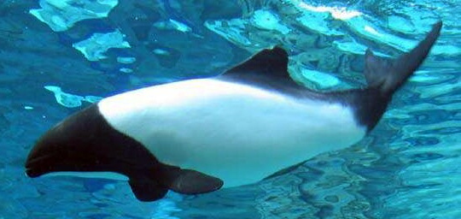
Dauphin de Commerson.

Slide 15
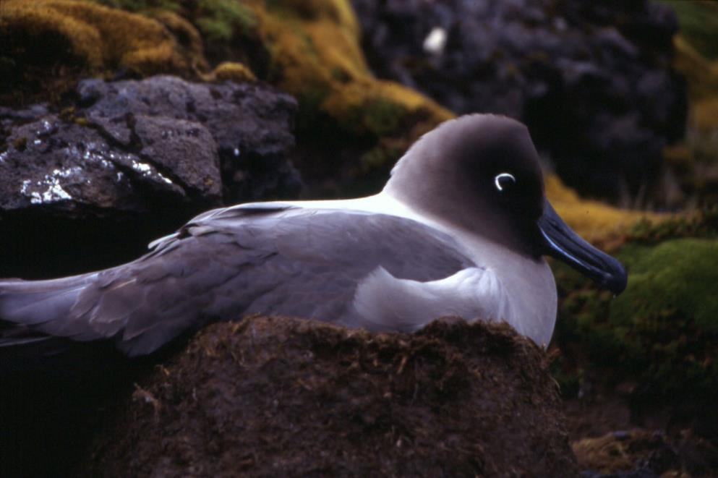
Albatros fuligineux.

Slide 16
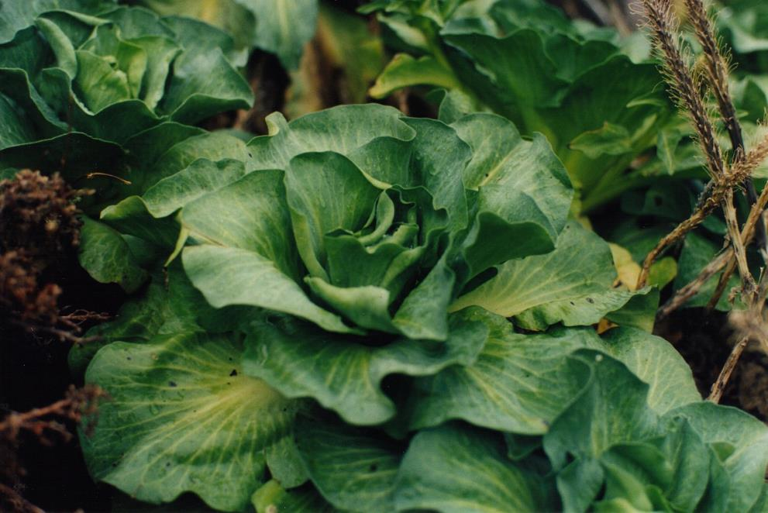
Choux de Kerguelen.

Slide 17
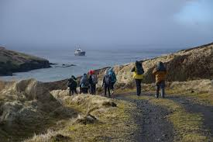
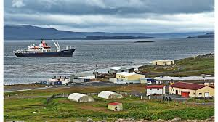

Slide 18
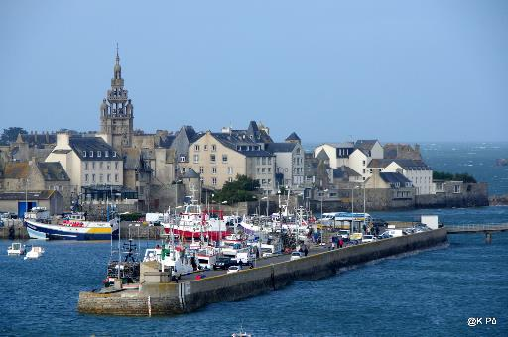
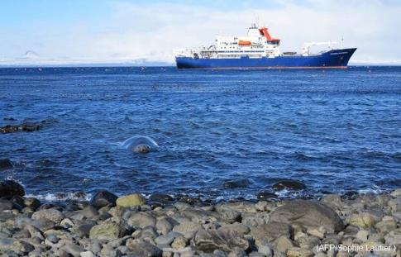

Slide 19
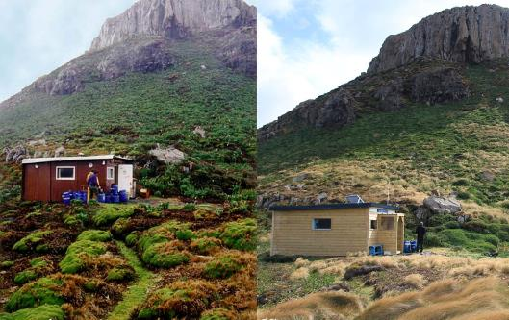
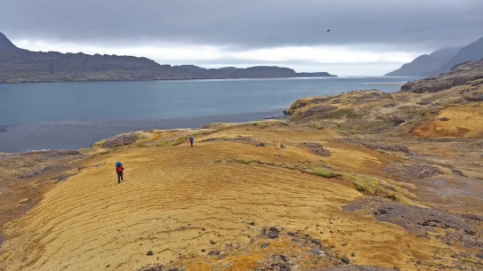

Slide 20
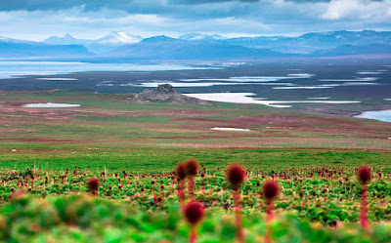
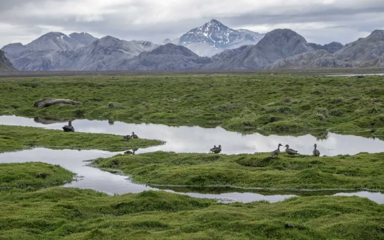

Slide 21
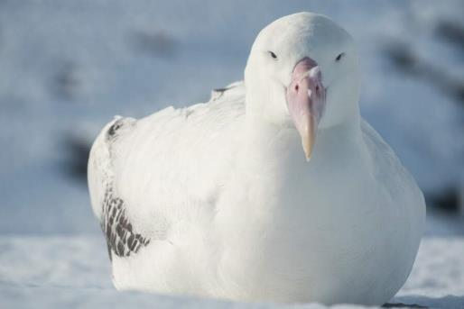
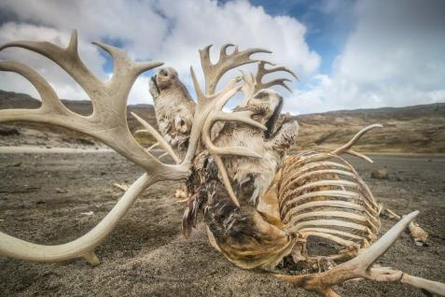
Squelette de rennes des Îles Kerguelen
Albatros juvénile des Îles Kerguelen

Slide 22
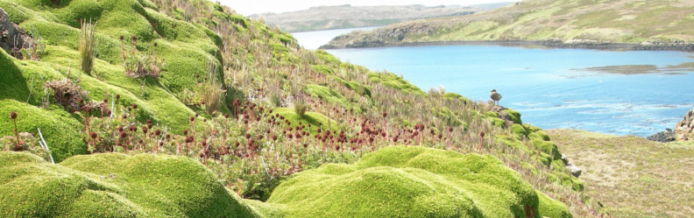
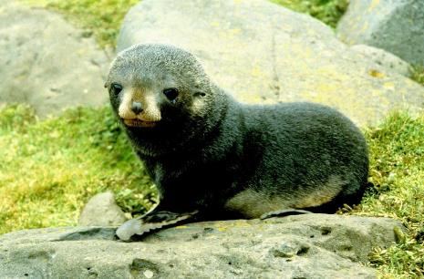
FOCUS SUR LA FLORE DES ÎLES KERGUELEN

Slide 23
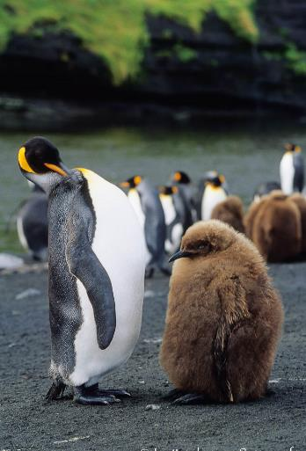
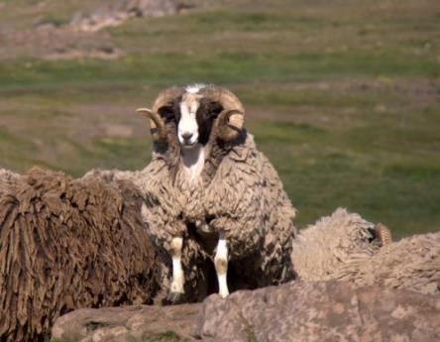

Slide 24
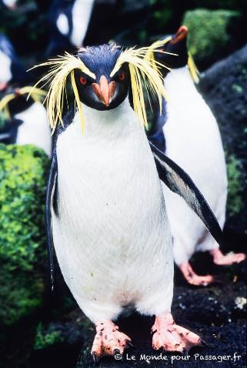
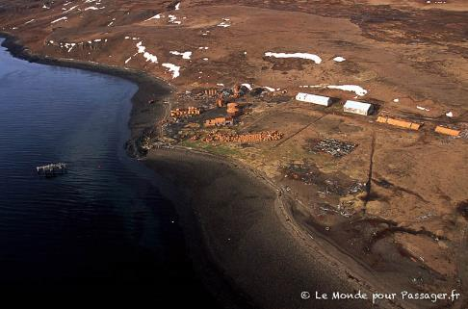

Slide 25

Lorient Vous A Présenté L’Île Kerguelen
Sur Une Suggestion De JackDidier
Merci De Votre Visite
Les Images Et Le Son Du Net
Daniel

